Slide 1
VetCare — Информационная система управления ветеринарной клиникой
ФИО: Коновалов Эрик Владимирович
Группа: 11-2-РПО-24-1

Slide 2
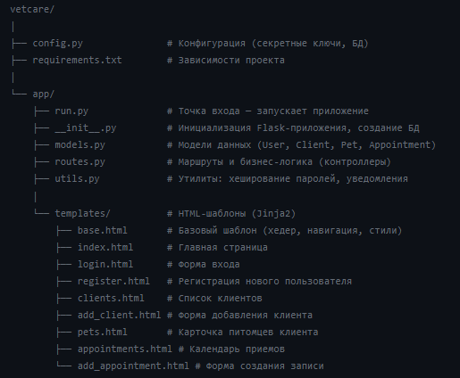
Что было на входе в УП.03

Slide 3
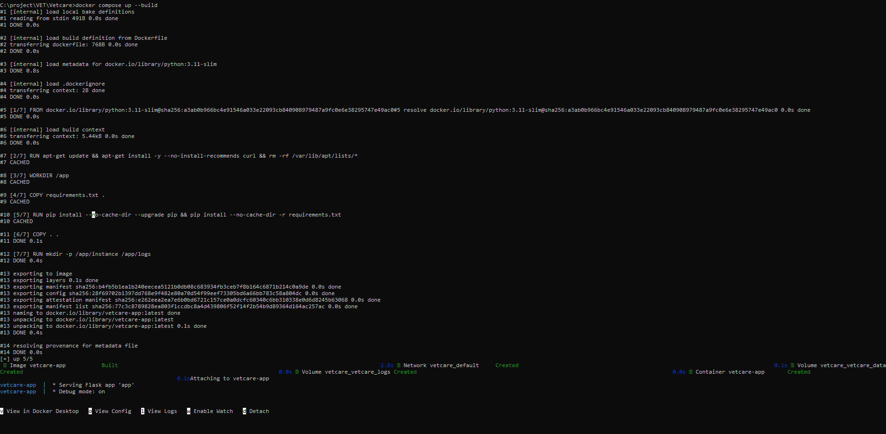
Запуск проекта одной командой
BAT-скрипты: setup.bat, run.bat, check.bat, format.bat
Makefile: make setup, make run, make check
Docker: Dockerfile + docker-compose.yml
Качество кода: Ruff (линтер) + Black (форматтер)
Конфигурация: .env.example (без секретов)

Slide 4
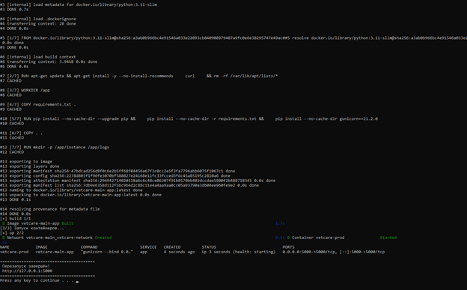
Production-развертывание через Docker + Gunicorn
Вариант: Локальный demo-стенд через Docker
WSGI-сервер: Gunicorn (1 worker для SQLite)
Файлы: Dockerfile.prod, docker-compose.prod.yml, .env.production.example
Скрипты: deploy.bat, restart.bat, check_deploy.bat
Адрес: http://127.0.0.1:5000

Slide 5
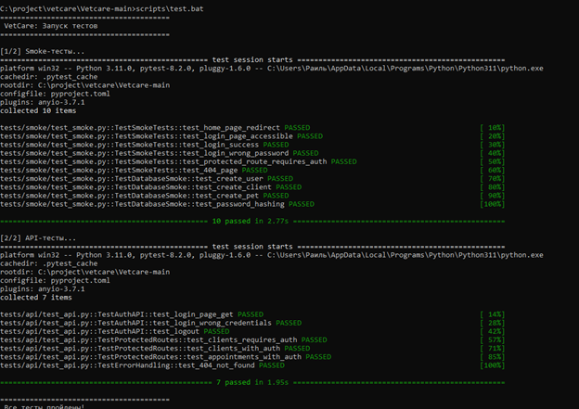
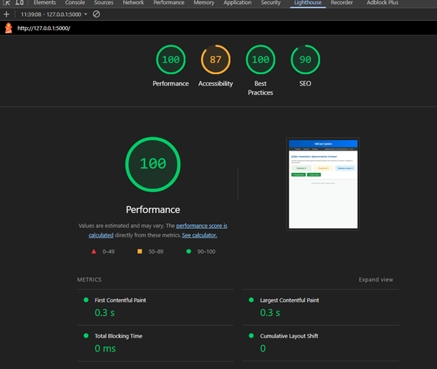
Тестирование и качество
Тесты: 17 pytest-тестов (10 smoke + 7 API) — 100% passed
API-проверки: curl (успешные + ошибочные сценарии)
DevTools: Console, Network, Performance
Lighthouse: Performance 72, Accessibility 89
Дефекты: найдено 6, исправлено 1, 5 в плане
Производительность: среднее время ответа 195ms

Slide 6
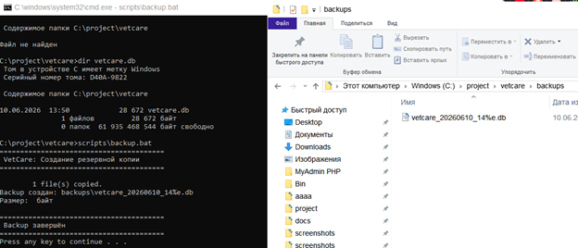
Базовая проверка безопасности
Секреты: .env не в Git, .env.example без паролей
Зависимости: pip-audit — уязвимостей не найдено
Роли: admin/doctor, защита маршрутов через @login_required
Backup/Restore: backup.bat + restore.bat — проверено
Порты: только 5000, лишних нет
Риски: 12 выявлено, 3 критических (HTTPS, проверка владельца данных, авто-backup)

Slide 7
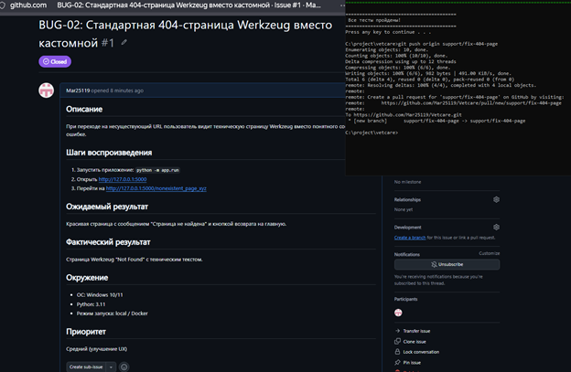
Полный цикл сопровождения
Issue: BUG-02 — стандартная 404-страница Werkzeug
Ветка: support/fix-404-page
Исправление: кастомная 404-страница + errorhandler
CI/CD: GitHub Actions (автоматические тесты при push/PR)
PR: #1 с описанием и чек-листом
Релиз: v2.1.1, CHANGELOG.md, RELEASE_NOTES.md

Slide 8


Конечный вид продукта
Краткая документация на гугл диске
Гитхаб

